Slide 1
Annuler
les Changements
Quote

Slide 2
voyons maintenant comment annuler des actions
dans Git. Que ce soit un mauvais commit ou une
suppression par erreur .
voici les commandes les plus utiles pour corriger tout ça.

Slide 3
git reset <commit>
Reset est la commande utilisée pour revenir à un commit précédent, en supprimant toutes les modifications faites après ce commit. Cela permet de restaurer l’état du projet à un point antérieur

Slide 4


Reset
Étape 1 : Trouver le commit précédent par log
Étape 2 : Remettez le référentiel à cette étape :

Slide 5
Si tu specife l’option -–hard
Elle réinitialise tout le commit, la zone de staging, et même le dossier de travail.
Au contraire
sans option qui garde les changements dans le dossier de travail

Slide 6
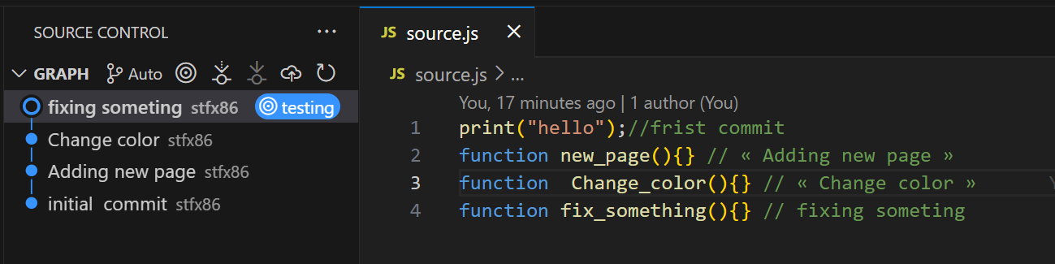

Slide 7
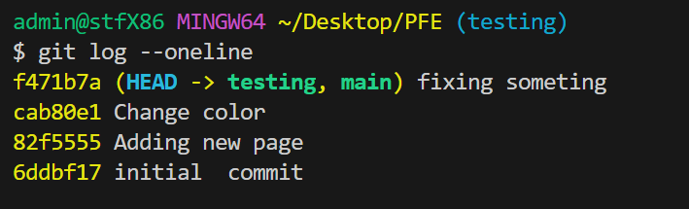
Étape 1 : Trouver le commit précédent par log

Slide 8
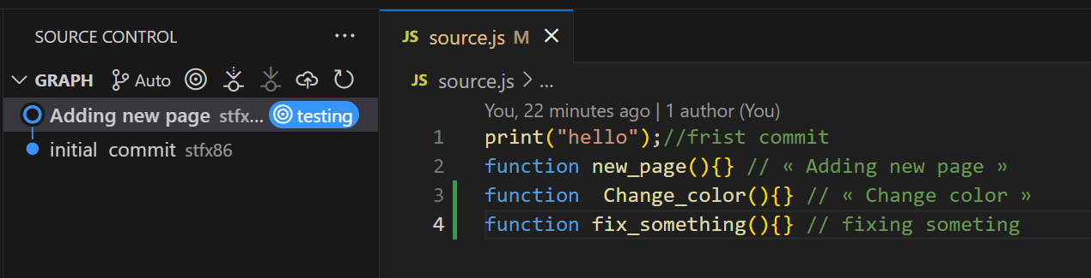
git reset 82f5555452acb

Slide 9
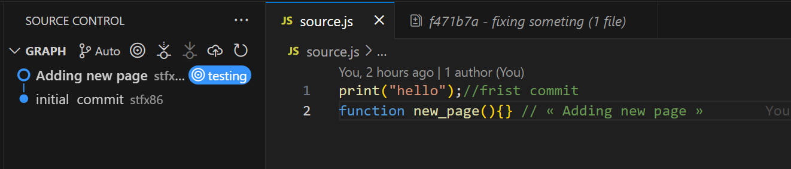
git reset –hard 82f5555452a

Slide 10


git revert <commit>
Revert est la commande que nous utilisons lorsque nous voulons prendre un précédent commitet l'ajouter en tant que nouveau commit, en gardant log .

Slide 11
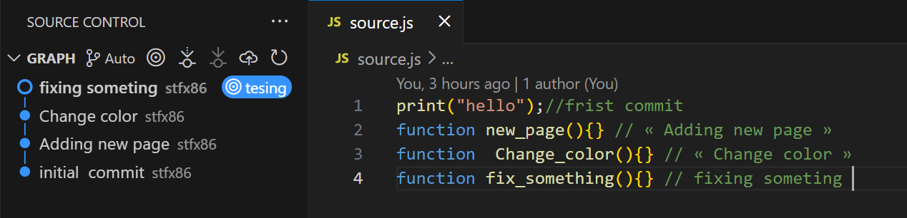
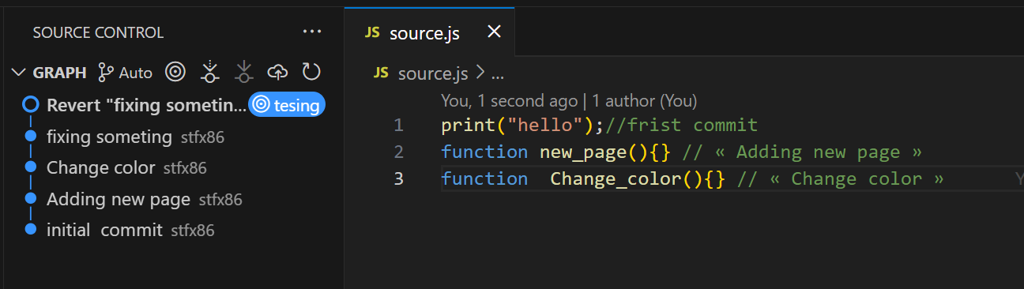
$ git revert HEAD~

Slide 12

Gestion des branches

Slide 13
C’est quoi une branch
une branche Git est comme une copie séparée de votre projet. Elle vous permet de modifier votre code sans affecter la version principale. Vous pouvez passer d’une branche à une autre pour travailler sur différentes fonctionnalités ou corrections de manière indépendante.

Slide 14
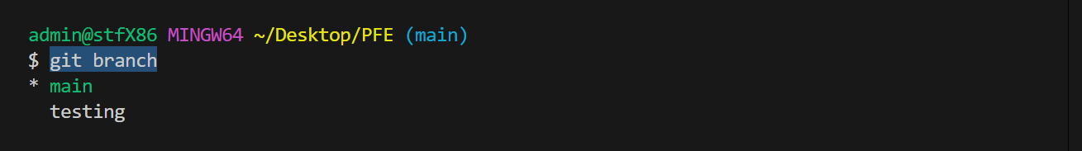
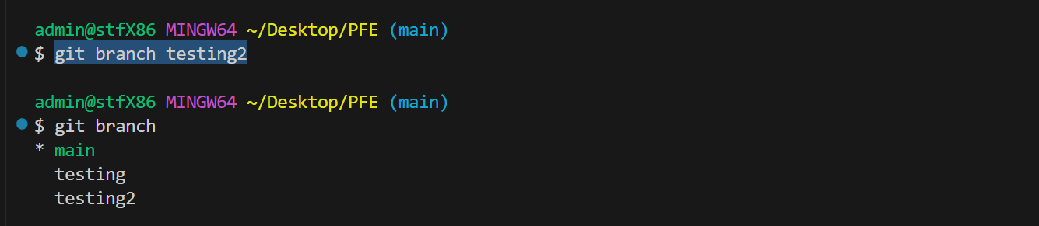
Commandes de base Git pour les branches
Liste toutes les branches du projet
Crée une nouvelle branche

Slide 15
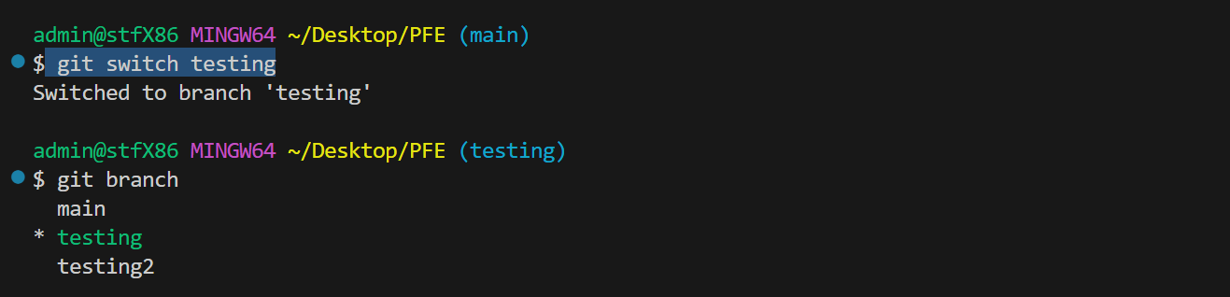
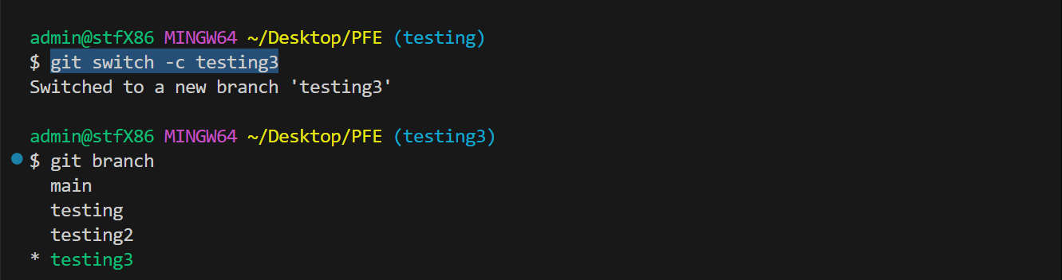
Change de branche
Crée une nouvelle branche et y bascule au même temps

Slide 16
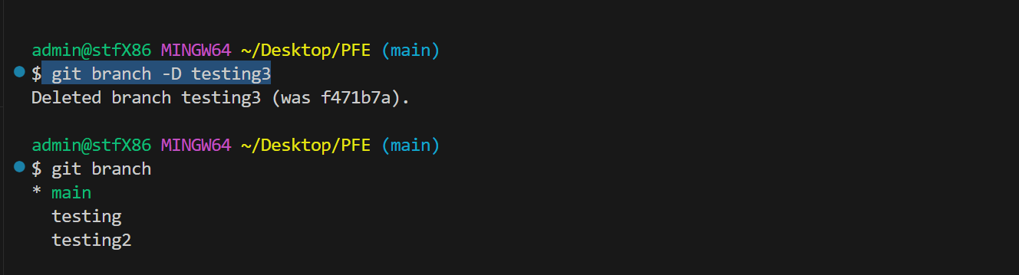
Supprime une branche

Slide 17
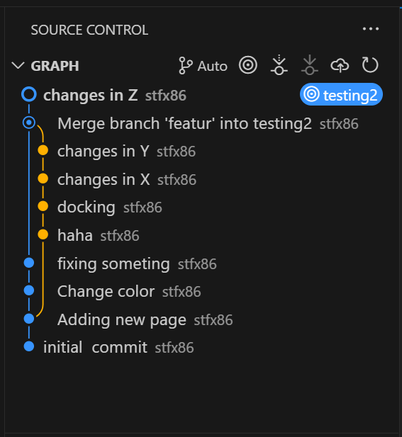
Fusionner des Branches dans Git
La fusion est le processus qui consiste à combiner les modifications d'une branche dans une autre. Le scénario le plus courant est de fusionner une branche de fonctionnalité dans la branche principale.

Slide 19

gestion des branches
La branche est une ligne de développement indépendante qui permet de travailler sur des fonctionnalités ou des correctifs de manière isolée
Par défaut le nom de la branche s'appelle "master"
vous pouvez créer autant de branches que nécessaire,
(les fusionner ou les supprimer)

Slide 20
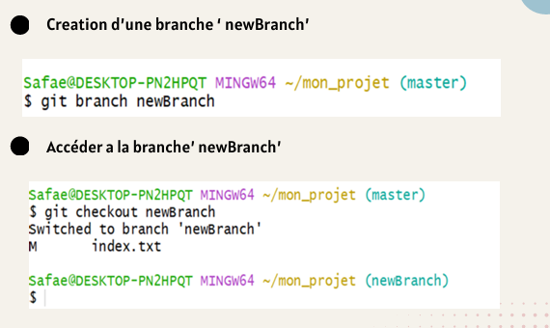

Slide 22
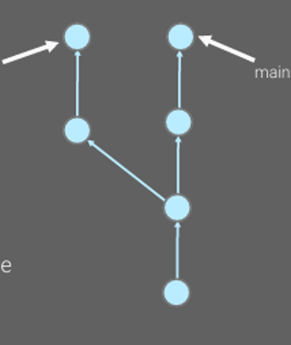
Reset

Slide 23
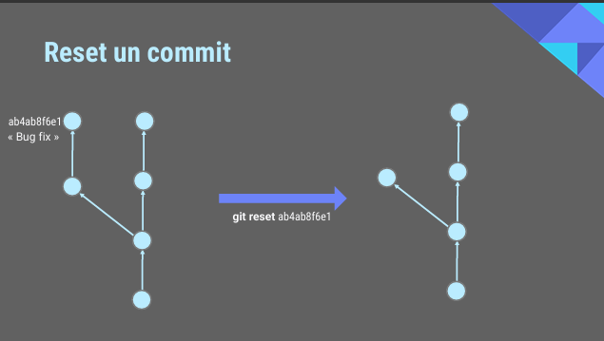
Reset

Slide 24
Reset vs Revert

Slide 25
Reset
Topic 1
Presentations are communication tools that can be used as speeches, reports, and more.
Topic 2
Presentations are communication tools that can be used as speeches, reports, and more.

Slide 26

THESIS
DEFENSE
Here is your presentation begins

Slide 27
Table of Contents
Topic 1
Topic 2
Topic 3
Topic 4

Slide 28

Overview
Topic 1
Topic 2
Presentations are communication tools that can be used as demonstrations, lectures, speeches, reports, and more. Most of the time, they're presented before an audience.
Presentations are communication tools that can be used as demonstrations, lectures, speeches, reports, and more. Most of the time, they're presented before an audience.

Slide 29

A picture is worth a thousand words

Slide 30

Introduction
Topic 1
Topic 2
Presentations are communication tools that can be used as demonstrations.
Presentations are communication tools that can be used as demonstrations.
Topic 3
Topic 4
Presentations are communication tools that can be used as demonstrations.
Presentations are communication tools that can be used as demonstrations.

Slide 31
This is a timeline
Topic 1
Topic 2
Topic 3
Topic 4
Presentations are communication tools that can be used as demonstrations.
Presentations are communication tools that can be used as demonstrations.
Presentations are communication tools that can be used as demonstrations.
Presentations are communication tools that can be used as demonstrations.

Slide 32
This is an infographic
Topic 1
Add a main point
Presentations are communication tools that can be used as demonstrations, lectures, speeches, reports, and more. Most of the time, they're presented before an audience.

Slide 33

This is a graph
Add a main point
Presentations are communication tools that can be used as demonstrations.

Slide 34


Results
Add a main point
Add a main point

Slide 35
le Besoin !
Probleme | GIT apporte
garder un historique clair de mon travail | Suivi des versions
plusieurs à coder ensemble | Collaboration efficace
tester quelque chose sans casser le projet principal | Branches
supprimer un fichier par erreur | Restauration facile
voir qui a modifié quoi et pourquoi | Traces claires avec les commits
sauvegarder mon projet en ligne | Intégration avec GitHub, GitLab, etc.

Slide 36
Problem ( le Besoin ! )
Je veux garder un historique clair de mon travail
Suivi des versions

Slide 37

Problem
Topic 1
Presentations are communication tools that can be used as speeches, reports, and more.
<?php
?>
Topic 2
Presentations are communication tools that can be used as speeches, reports, and more.

Slide 38
Our Story
Topic 1
Topic 2
Topic 3
Presentations are communication tools that can be used as demonstrations.
Presentations are communication tools that can be used as demonstrations.
Presentations are communication tools that can be used as demonstrations.

Slide 39

Conclusion
Topic 1
Presentations are communication tools that can be used as demonstrations.
Topic 2
Presentations are communication tools that can be used as demonstrations.
Topic 3
Presentations are communication tools that can be used as demonstrations.

Slide 40
THANKS
FOR WATCHING

